Slide 1


¡Vamos a jugar
con las matemáticas!
Presiona enter

Slide 2


Slide 3
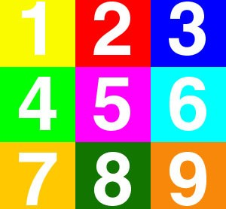
¡Adivina buen adivinador!
Escucha atentamente la adivinanza y pincha el número que descubriste:

Slide 4

¡Muy bien!
Pincha las sandías para continuar

Slide 5

¡Inténtalo otra vez!
Pincha la sandía para volver a intentarlo

Slide 6
¡Adivina buen adivinador!

Slide 7
¡Muy bien!
Pincha las sandías para continuar

Slide 8
¡Inténtalo otra vez!
Pincha la sandía para volver a intentarlo

Slide 9
¡Adivina buen adivinador!

Slide 10
¡Muy bien!
Pincha las sandías para continuar

Slide 11
¡Inténtalo otra vez!
Pincha la sandía para volver a intentarlo

Slide 12



Cantidades
Observa y sigue las indicaciones:
Cuenta las cantidades ¿Cuántos elementos hay?
Cópialas con los dedos de tus manos
Ahora busca elementos de la casa, cuenta y replica las cantidades.

Slide 13



Patrones ocultos
Pincha para descubrir la figura que continua el patrón:

Slide 14
¡Muy bien! Un cohete

Slide 15


Patrones ocultos
Pincha para descubrir la figura que continua el patrón:

Slide 16
¡Muy bien! Un pastel

Slide 17
¿Qué figura falta para completar el patrón?

Slide 18
¡Muy bien! Un pastel

Slide 19
¿Qué figura falta para completar el patrón?

Slide 20
¡Muy bien! Un bus

Slide 21
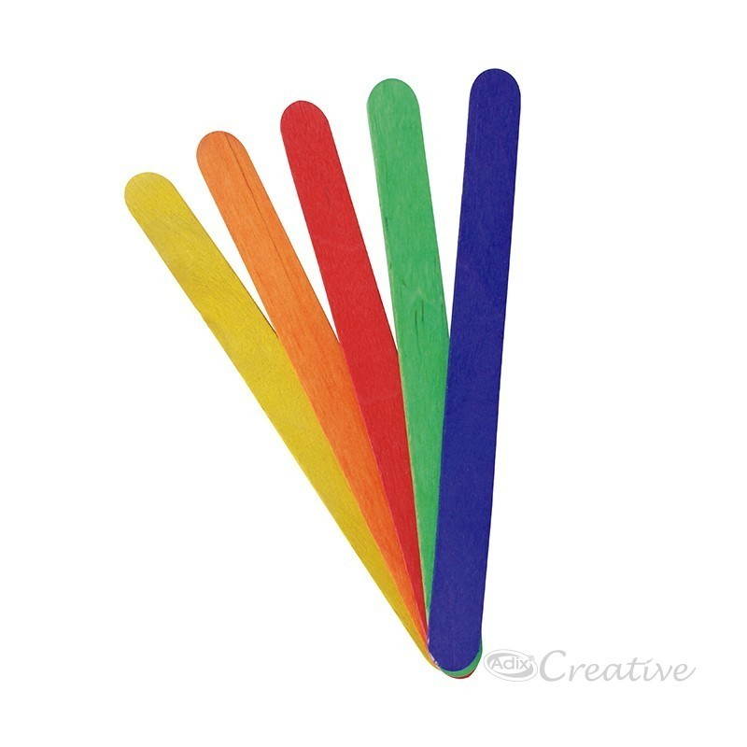
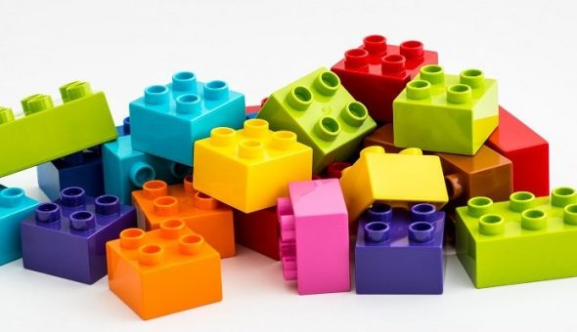
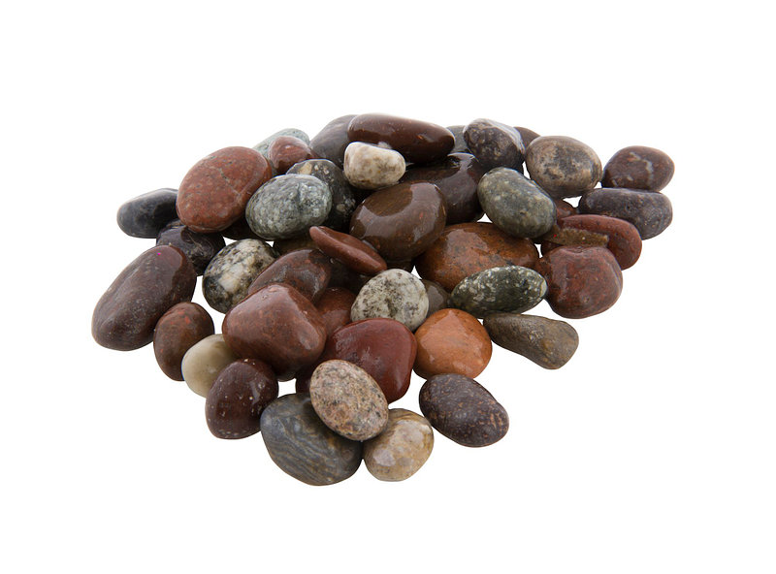

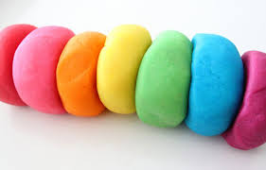
Crea tu propio patrón
Ahora te invitamos a crear tu propio patrón. Busca elementos que tengas en tu casa y deja volar la imaginación…

Slide 22

¡Buen trabajo!

Slide 23
Links de interés
¡Busca este video de números!
https://www.youtube.com/watch?v=JziMDyQd1Ds
Potencia los patrones
https://www.youtube.com/watch?v=P-U7NC9s_3k
https://www.youtube.com/watch?v=CZJ6EPg1poI

